Slide 1
REVOLUCIÓN TECNOLÓGICA E INDUSTRIA 4.0 FUENTE: DIVISIÓN DE DESARROLLO PRODUCTIVO Y EMPRESARIAL CEPAL, NACIONES UNIDAS

Slide 2
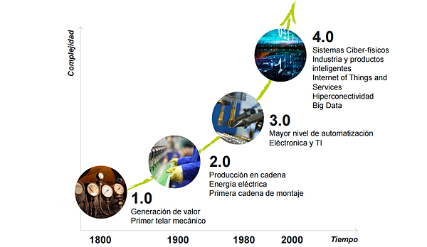
NOS ENFRENTAMOS A UNA NUEVA ETAPA EN LA ORGANIZACIÓN DE LA PRODUCCIÓN
FUENTE: División de Desarrollo Productivo y Empresarial CEPAL, Naciones UnidS

Slide 3
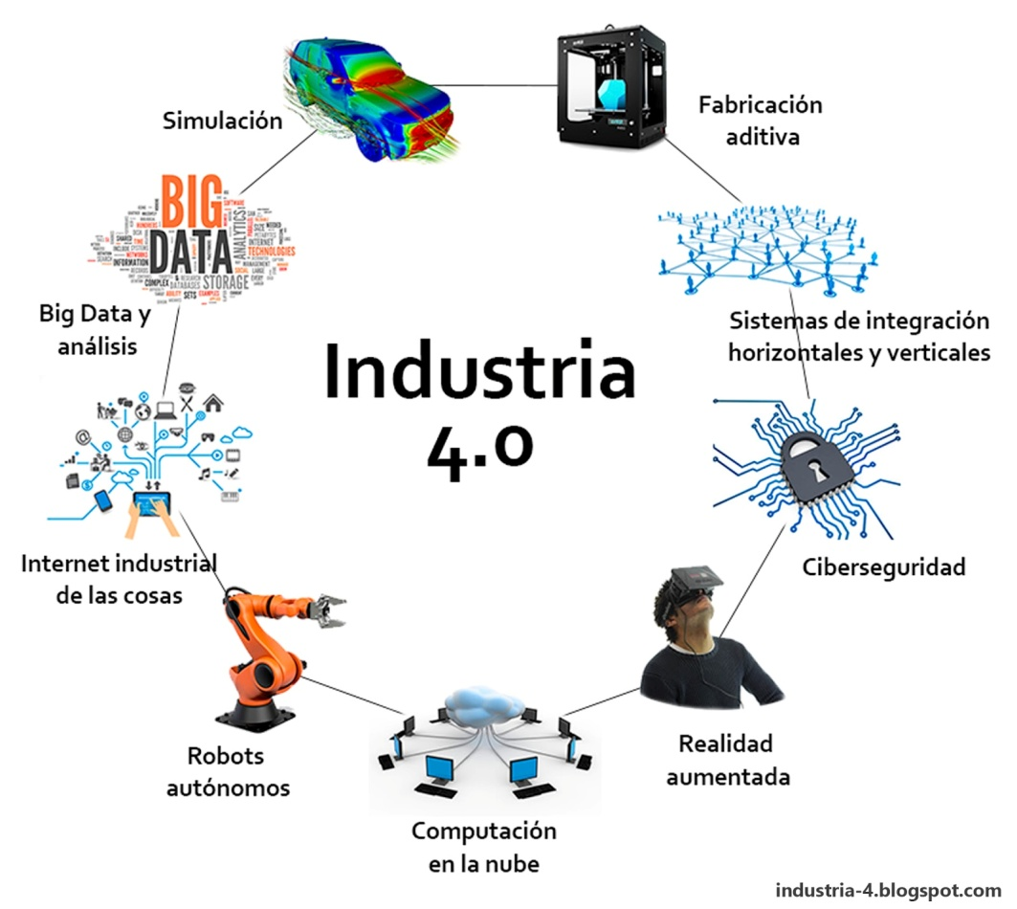
LA INFORMACIÓN Y LA ANALÍTICA SON LAS PRINCIPALES CAPACIDADES REQUERIDAS
Digitalización e integración de cadenas de valor verticales y horizontales
Digitalización de productos y servicios
Modelos de negocio digitales y acceso al cliente
FUENTE: División de Desarrollo Productivo y Empresarial CEPAL, Naciones UnidS

Slide 4
INDUSTRIA 4.0 COMO PLATAFORMA HABILITANTE DE TECNOLOGÍAS Y APLICACIONES: ALTAS INVERSIONES, RELACIONES COLABORATIVAS Y ESTÁNDARES DE INTEROPERABILIDAD
Completa interconexión
de sistemas ciber-físicos
(en la fábrica y entre plantas)
Fabricas totalmente
interconectadas
Producción flexible
(Plug&Produce)
Productos inteligentes
Grado de automatización
Sistemas ciber-físicos
independientes
Producción autónoma
“caótica”
Redes sociales
Gestión autónoma
del transporte
Control en tiempo real
2015 2020 2025 2035
FUENTE: División de Desarrollo Productivo y Empresarial CEPAL, Naciones UnidS

Slide 5
ACELERADA INCORPORACIÓN DE LA TECNOLOGÍA A LA PRODUCCIÓN
Internet de las Cosas: número de dispositivos conectados en todo el mundo, 2015-2025
(En miles de millones)
Ventas de robots industriales en el mundo, 2004-2020
(En miles de unidades)
Fuente: IHS
Fuente: International Federation of Robotics (IFR)

Slide 6
LA INDUSTRIA AUTOMOTRIZ Y LA ELECTRÓNICA LIDERAN LA INCORPORACIÓN DE AUTOMATIZACIÓN A LA PRODUCCIÓN
Robots industriales: nuevas instalaciones en todo el mundo por industria, 2016
(En miles de unidades)
Fuente: International Federation of Robotics (IFR)

Slide 7
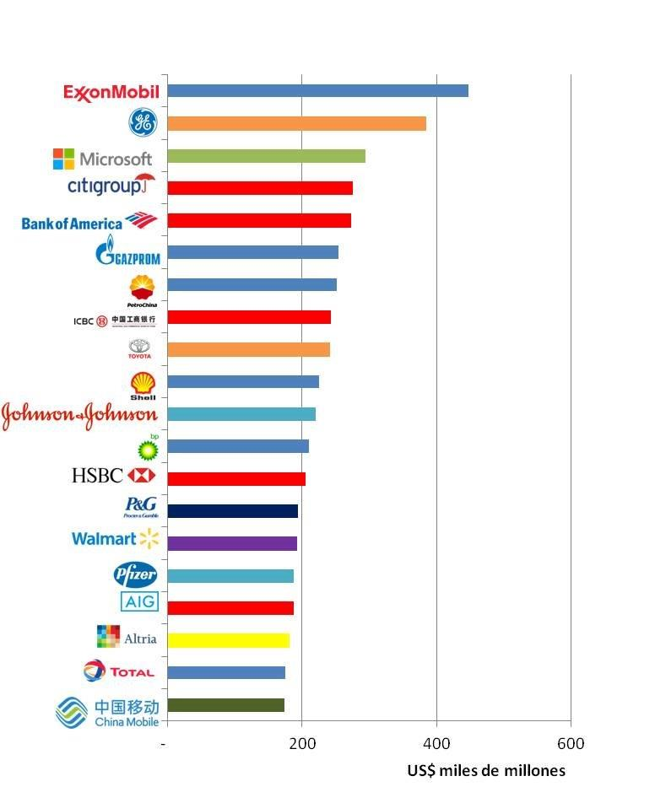
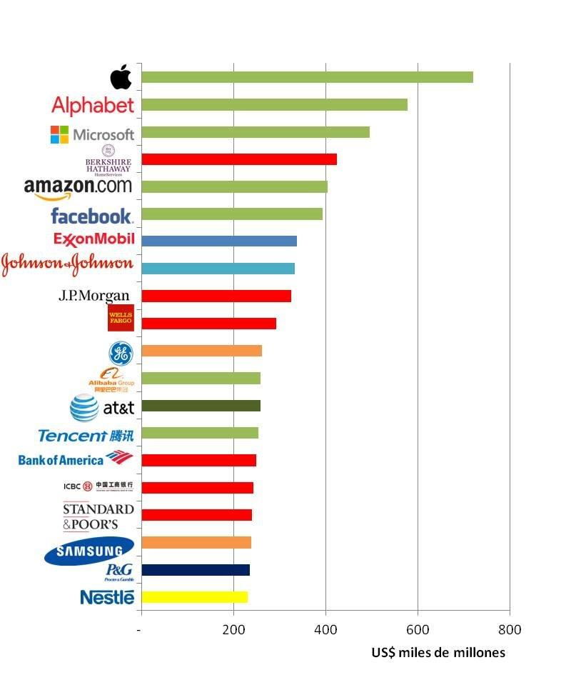
Esta dinámica ha llevado a que las empresas de IT tomen el liderazgo a nivel mundial
alización de mercado, 2006-2017
(En miles de millones de dólares)
2006
2017
IT
Telecomunicaciones
Financiero
Salud
Energía
Industrial
Retail
Bienes de consumo
Alimentos y tabaco
Fuente: CEPAL con base en datos de Bloomberg

Slide 8
LUCES Y SOMBRAS DE LA INDUSTRIA 4.0
Ventajas
Peligros
Aumento de la productividad y la competitividad: eficiencia y sostenibilidad
Reducción de costos (3,6% anual en los próximos 5 años)
Aumento de los ingresos (2,9% anual en igual periodo)
Llegada al mercado en menos tiempo: ciclo de vida del producto/innovación más cortos
Mayor flexibilidad y adaptabilidad: producción en masa personalizada
Lenta la transición del mundo análogo al digital por la alta inversión requerida (US$ 907 mil millones anuales hasta 2020) .
Fuerte concentración de activos, plataformas y estándares tecnológicos.
Destrucción y transformación de empleo (rutinario y de calificación media y baja)
Alto potencial de automatización (64% en manufacturas)
6-12% de los empleos tienen alto riesgo de automatización (OCDE)

Slide 9
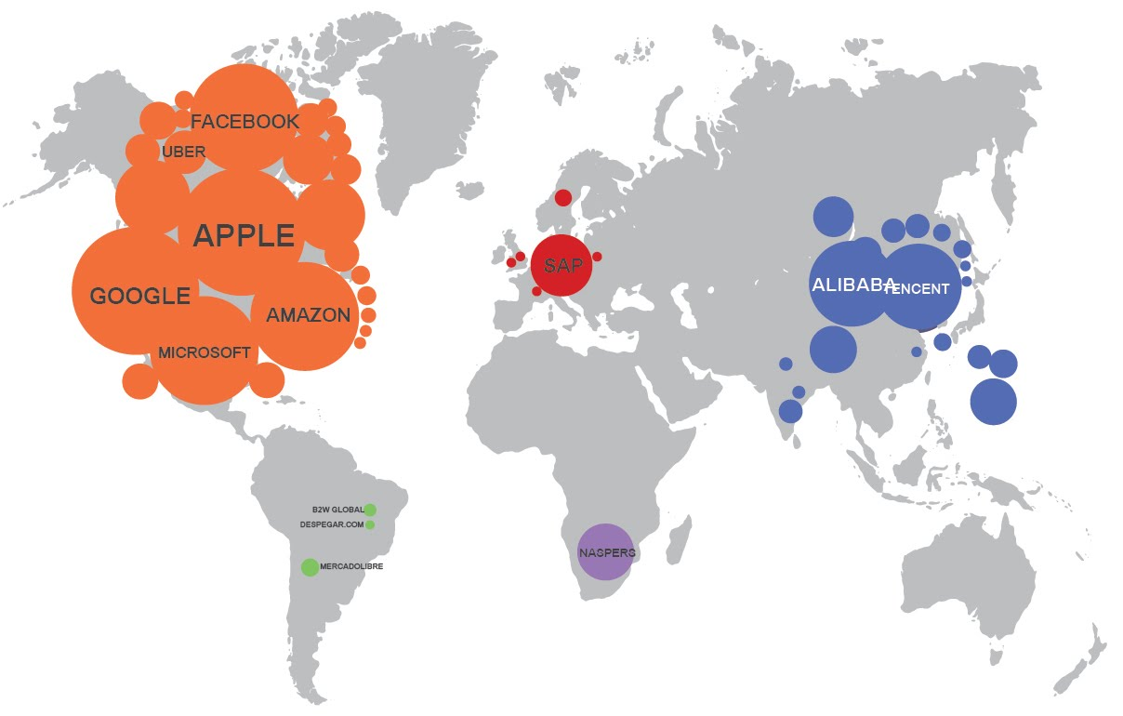
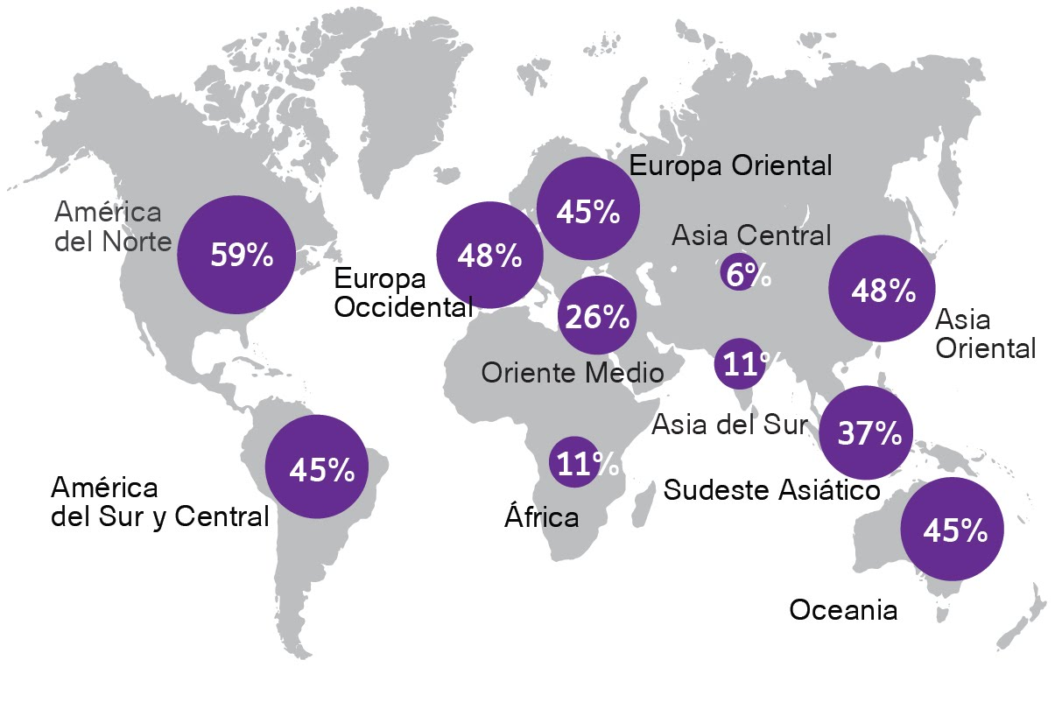
FUERTE ASIMETRÍA EN LA OFERTA Y DEMANDA DE SERVICIOS DIGITALES
OFERTA
(en miles de millones)
DEMANDA
U.S.A: USD 3.350
Europa: USD 128
Asia: USD 854,7
África: USD 73,9
América Latina: USD 13,5
Fuente: CEPAL

Slide 10
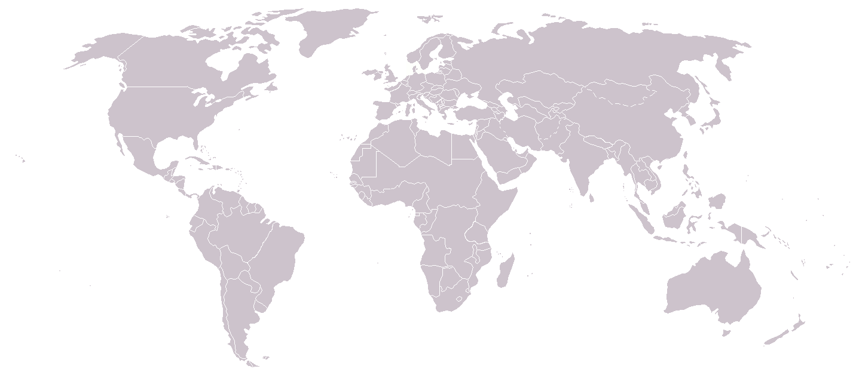
IOT: LA NUEVA BRECHA DIGITAL…
Número de sensores por habitante en 2014 y proyección a 2019
Europa Occidental
2014: 4.4
2019: 8.2
Europa del Este
2014: 2.4
2019: 4.3
America del Norte
2014: 6.1
2019: 11.6
Africa y Medio Oriente
2014: 1.0
2019: 1.4
Asia-Pacífico
2014: 1.6
2019: 2.5
America Latina
2014: 2.0
2019: 2.9
Fuente: CISCO
Notes:
Este nuevo paradigma plantea el surgimiento de una nueva brecha digital asociada a la difusión de IoT.
En este sentido, la expansión de soluciones IoT puede conducir a un crecimiento transformacional de la economía, aumentando el riesgo de rezago y de desigualdad para quienes no adopten estas tecnologías.
Se espera un mayor expansión de IoT impulsada por la caída del precio de los sensores.

Slide 11
EL FUTURO YA ESTA AQUÍ: ROBOTS Y EMPLEO
Evolución del costo medio de un robot soldador y de la mano de obra manufacturera
(En dólares por hora)

